Slide 1
Мастер – класс
«Возможности моделей
«Ротация станций» и «Перевернутый класс» для формирования коммуникативной компетенции младших школьников»
Мастер – класс
подготовили
Гладких Е.А.,
Вачегина Н.П.,
учителя начальных классов
МАОУ «Гимназия №33»
Г. Пермь

Slide 2
Цель мастер – класса:
Раскрыть возможности моделей смешанного обучения в формировании коммуникативных УУД в условиях внедрения нового проекта ФГОС
Задачи:
продемонстрировать приемы и способы формирования коммуникативно – речевых умений;
создать условия для активного взаимодействия участников мастер - класса между собой;

Slide 4
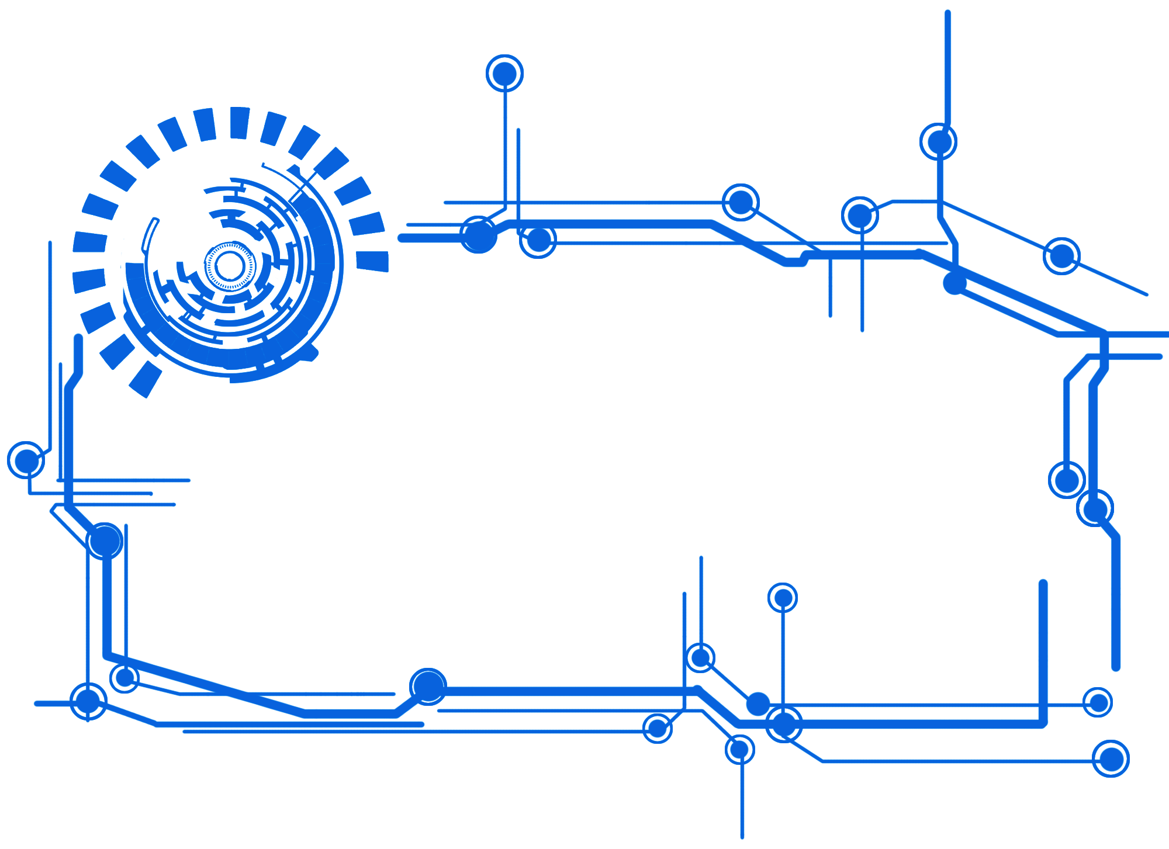


Новый перечень УУД
Познавательные;
Регулятивные;
Коммуникативные;
Умения работать с информацией;
Умения участвовать в совместной деятельности
П. 35 обновленного ФГОС НОО

Slide 5
Коммуникативные УУД
Действующий ФГОС
Новая редакция ФГОС
владение монологической и диалогической формами речи
умение выражать свои мысли в соответствии управление поведением партнера
контроль, коррекция, оценка действий партнеров, управление его поведением
разрешение конфликтов
планирование учебного сотрудничества с учителем и сверстниками
осуществлять смысловое чтение текстов различного вида
использовать языковые средства, соответствующие познавательной задаче
Участвовать в диалоге, соблюдать правила ведения диалога
составлять устные и письменные тексты
готовить публичные выступления
строить речевое высказывание
соблюдать правила общения при использовании электронных устройств

Slide 6


Slide 7

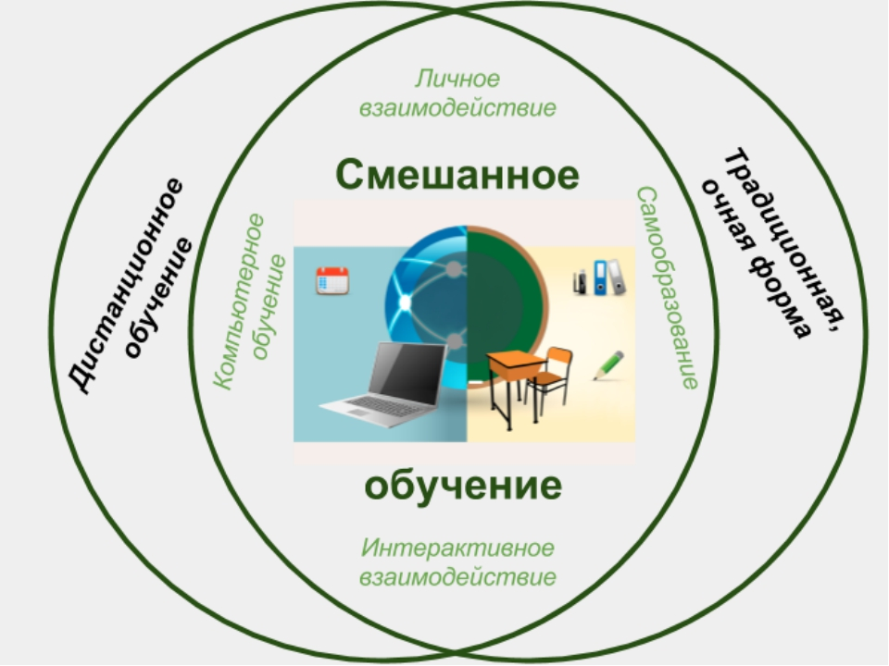
Смешанное обучение

Slide 8
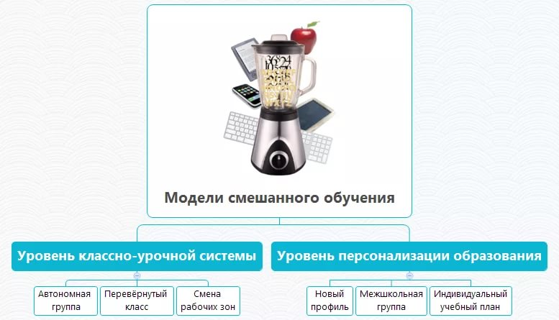

Slide 9
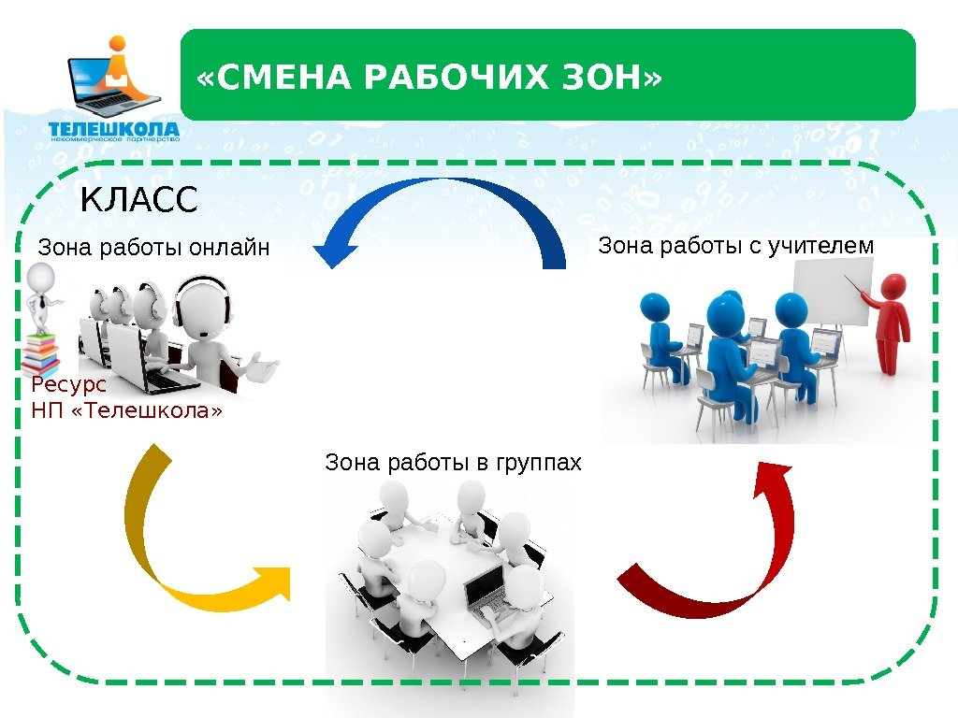

Slide 10
Модель «Ротация зон»
Обратная связь
Работа в малых группах
Дифференцированный
подход
Проектная работа
Продуктивные задания

Slide 11
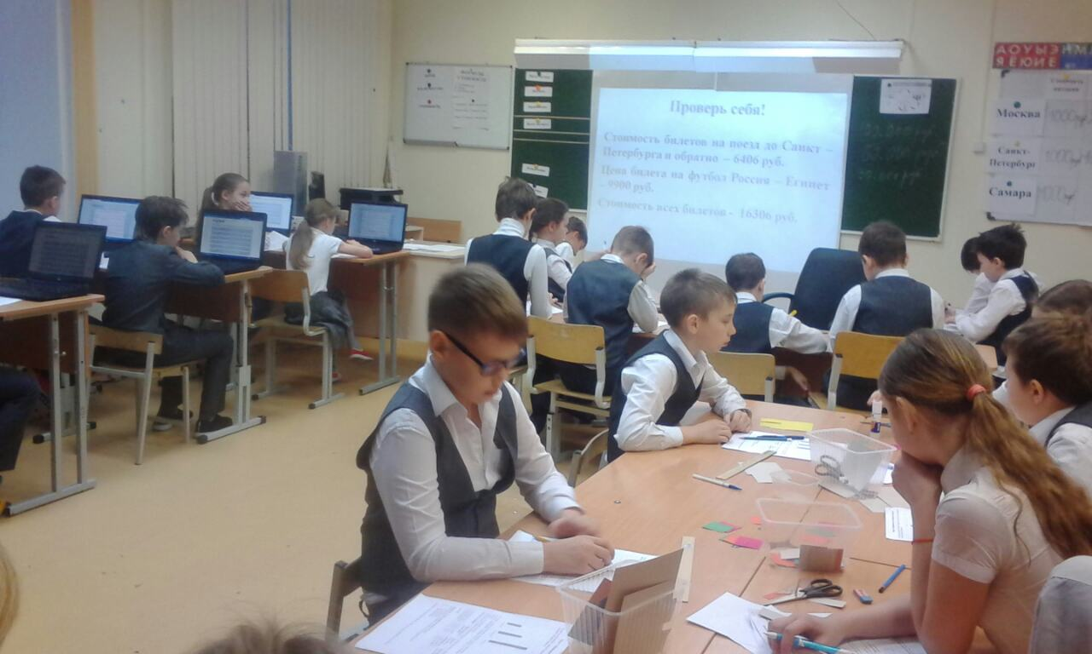
Три рабочие зоны

Slide 12

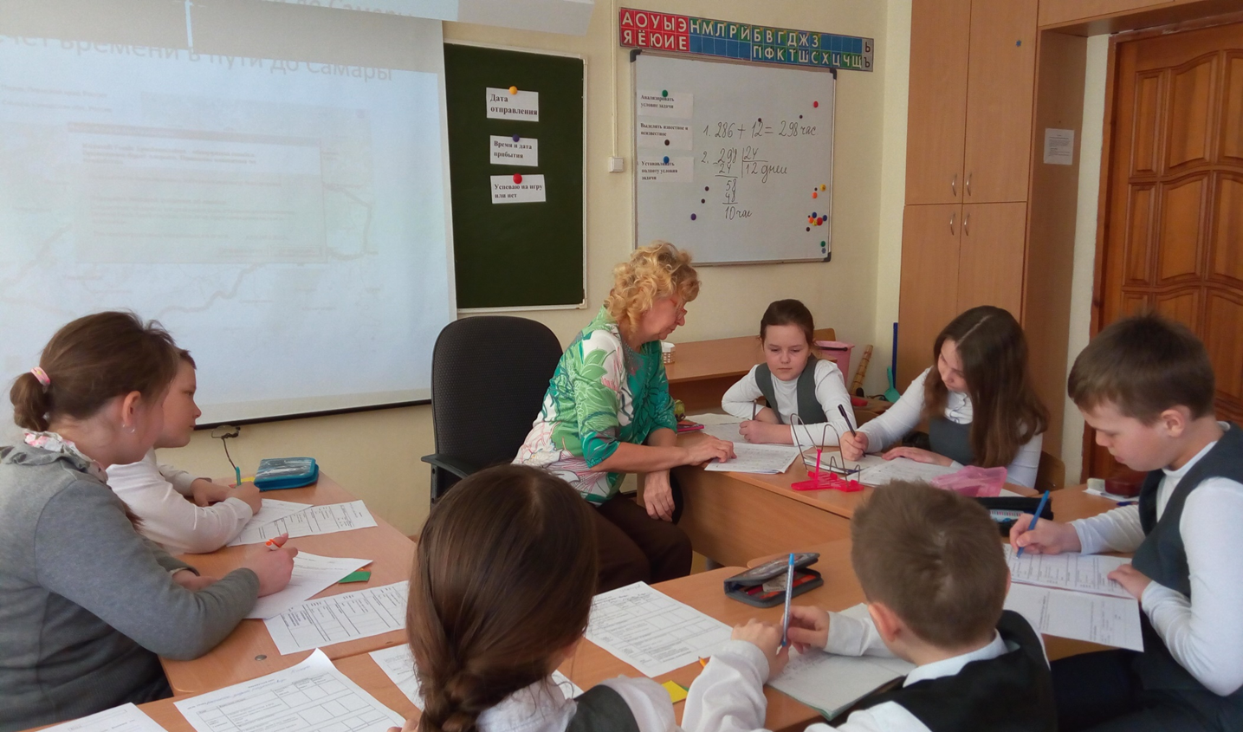
Зона работы с учителем
Цель зоны:
1.Предоставить каждому ученику эффективную обратную связь
2.Увеличить время контакта учителя с учеником
3.Осуществить дифференцированный подход и учет индивидуальных особенностей обучащихся

Slide 13
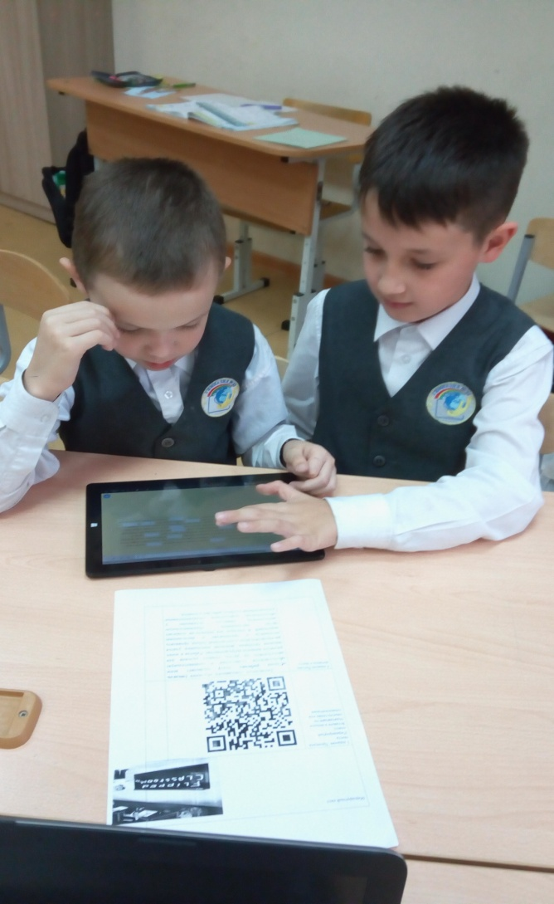
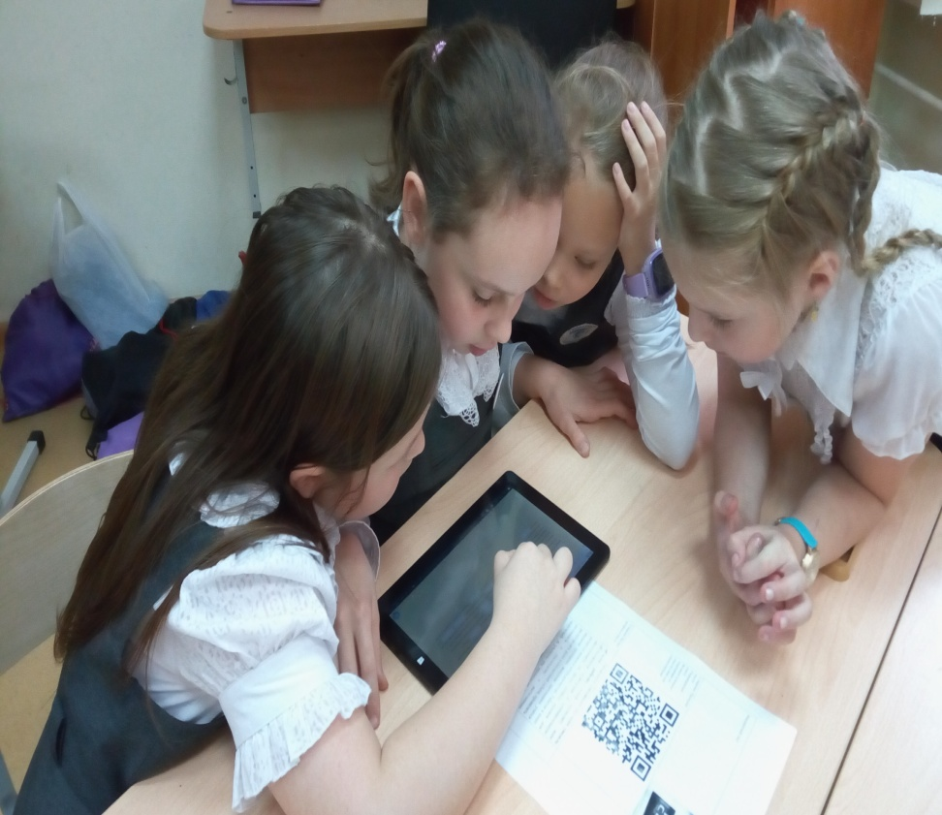
Учение с увлечением

Slide 14
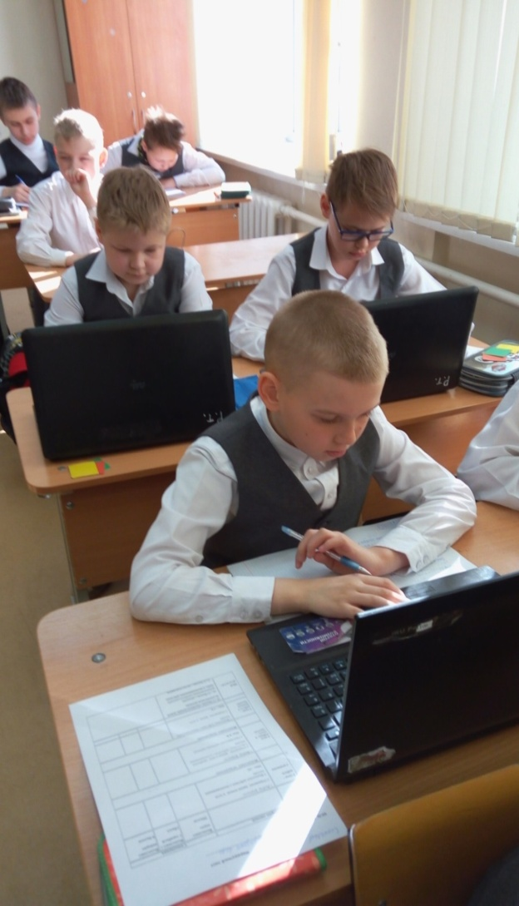
Зона - онлайн
Цель зоны:
обучение с помощью современных электронных учебных материалов
формирование у учащихся навыков самостоятельной работы и самоконтроля
компьютерное тестирование с автоматической проверкой

Slide 15
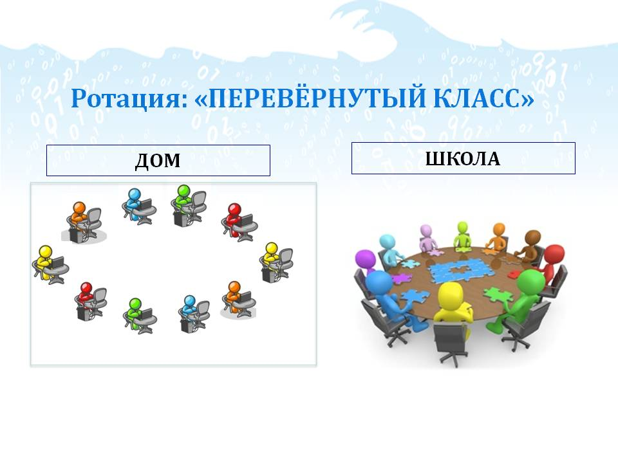

Slide 16
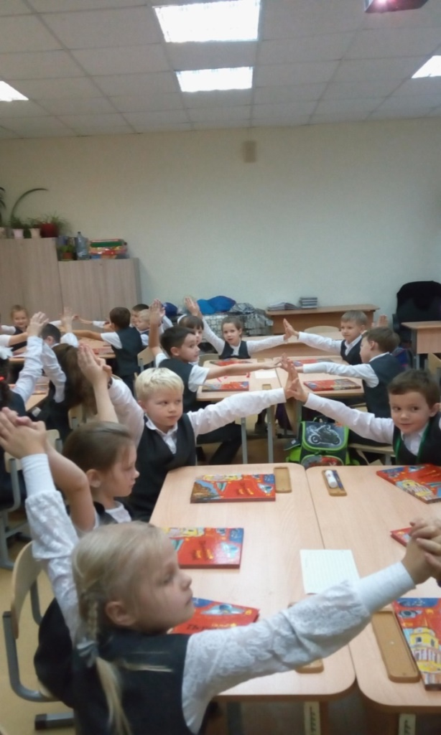
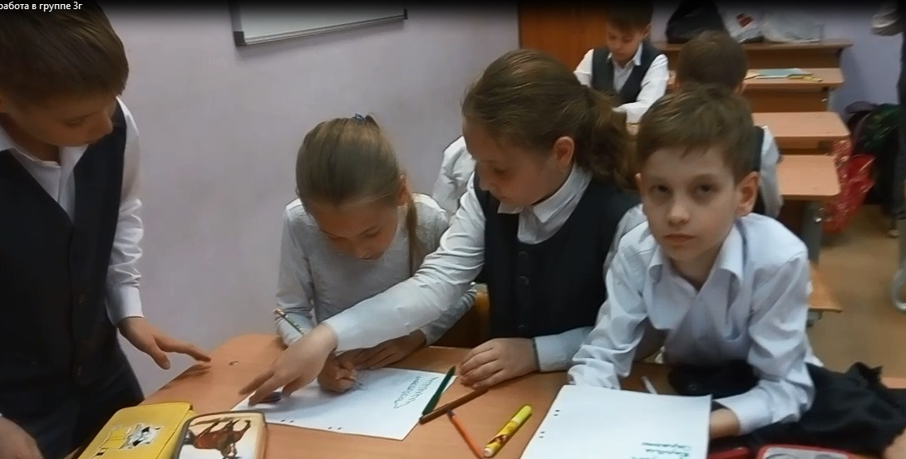
Зона групповой работы
Цель зоны:
1.Дать возможность применить знания и навыки в новых, практических ситуациях
2.Развить коммуникативные компетенции
3.Получить обратную связь от одноклассников

Slide 17
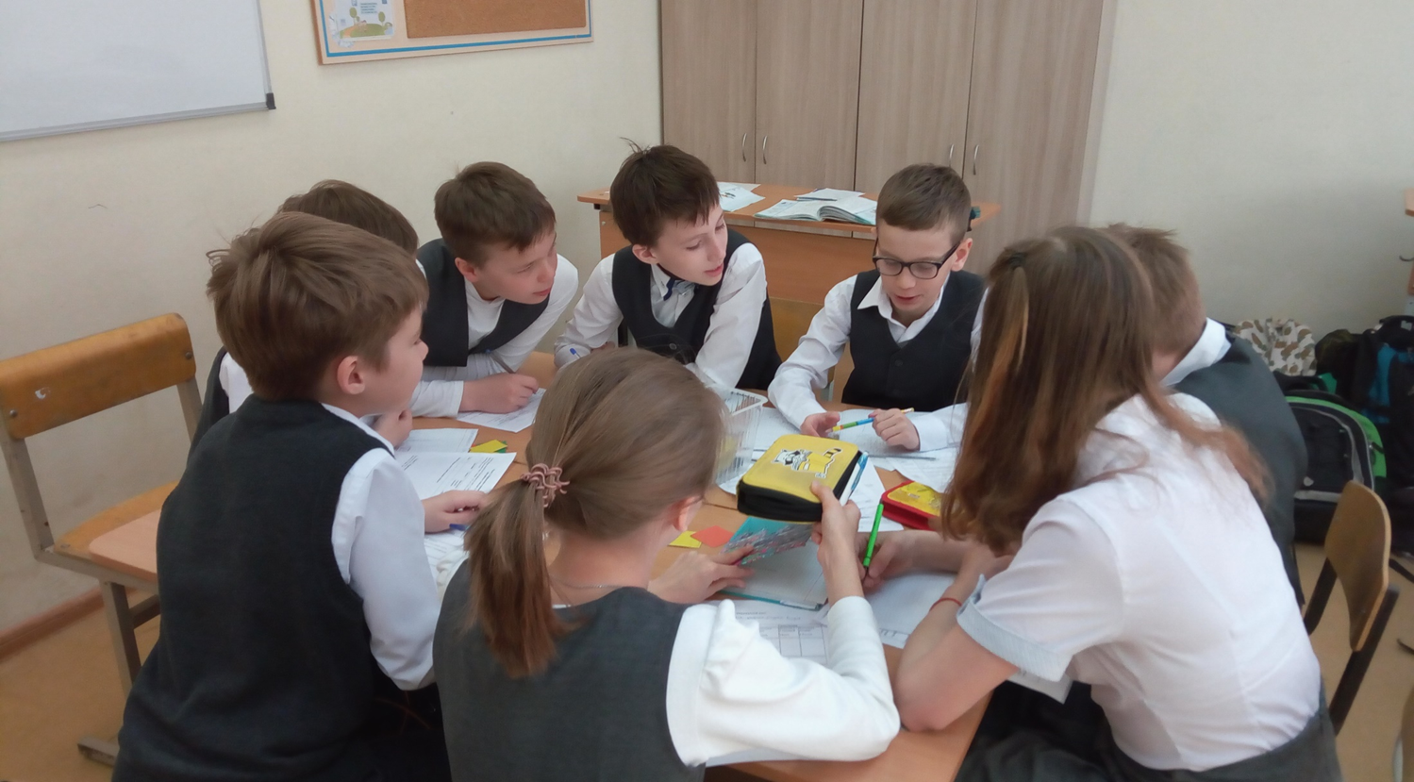
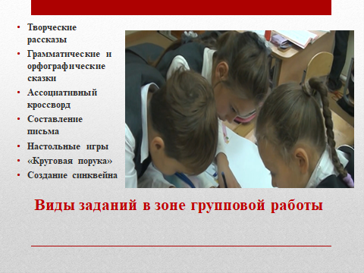
Распределение обязанностей

Slide 18
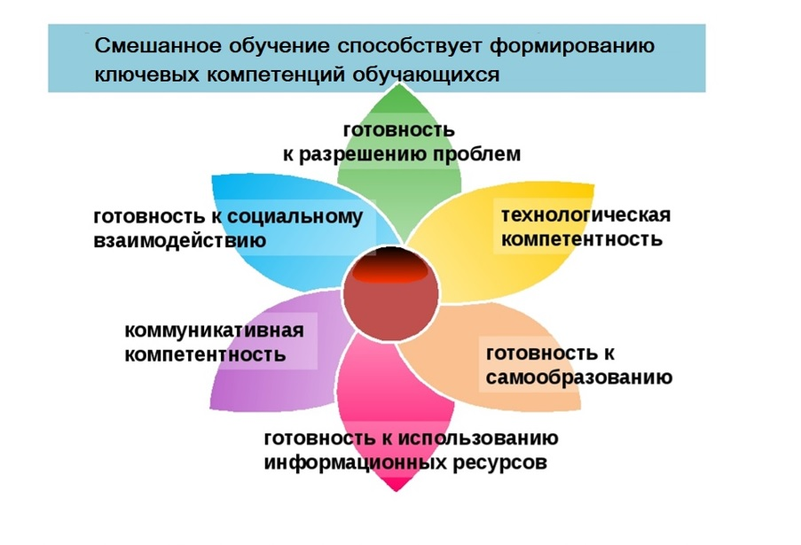

Slide 19


Успешного и продуктивного 2019-2020
учебного года!

